Slide 1

M4 AE1 Tecnologías de base de datos
Jonathan Vásquez 2025

Slide 2
1. Descripción del Caso
Imaginemos una tienda online de gran escala llamada ShopMax, que vende productos electrónicos, ropa y artículos para el hogar a nivel internacional. Cuenta con millones de usuarios activos diarios, múltiples transacciones por segundo y una estructura de catálogo con constantes actualizaciones. Además, posee centros de distribución en distintas regiones, y opera en fechas clave con picos de tráfico, como el Black Friday o el Cyber Monday.
2. Requisitos Clave
Volumen de Datos: Altísimo, tanto en el catálogo de productos como en los datos de usuarios, inventarios, órdenes y registros de navegación.
Alta Disponibilidad: Necesita estar en línea las 24 horas del día, 7 días a la semana, sin interrupciones.
Escalabilidad horizontal: Se requiere la capacidad de escalar fácilmente a medida que aumenta el tráfico.
Velocidad de Lectura/Escritura: Se deben realizar múltiples operaciones simultáneas con baja latencia.
Consistencia Eventual Aceptable: Es aceptable que ciertos datos (como el stock mostrado) se actualicen con ligera demora mientras se garantiza rendimiento.

Slide 3
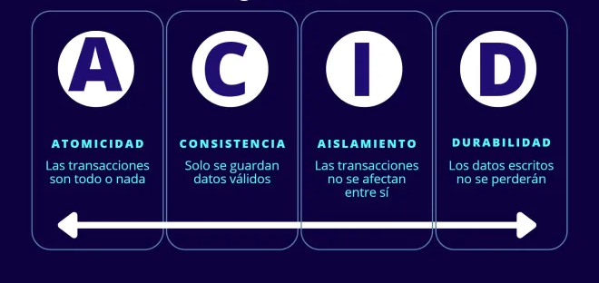
4. Argumento de la Decisión
Bajo el Teorema de CAP, se entiende que en un sistema distribuido como el de ShopMax, se deben priorizar dos de las tres características: Consistencia, Disponibilidad y Tolerancia a Particiones. En este caso, se priorizan Disponibilidad y Tolerancia a Particiones, lo que lleva a sacrificar cierta consistencia inmediata (aceptable en muchos escenarios de ecommerce).
En términos de modelos de consistencia:
Las bases de datos relacionales siguen el modelo ACID (Atomicidad, Consistencia, Aislamiento, Durabilidad), ideal para operaciones bancarias o sistemas críticos donde no puede haber errores de transacción.
Las bases de datos NoSQL, en cambio, siguen principios BASE (Basically Available, Soft state, Eventually consistent), lo que las hace más adecuadas para sistemas con alta carga y necesidad de tolerancia a fallos, como tiendas online de alto tráfico.
3. Tipo de Base de Datos Seleccionado
Se opta por una base de datos NoSQL, específicamente una orientada a documentos o columnas como MongoDB o Apache Cassandra.

Slide 4
5. Cómo NoSQL Resuelve los Desafíos
Escalabilidad Horizontal: Cassandra o MongoDB permiten distribuir la carga fácilmente en múltiples nodos, agregando más capacidad a medida que crecen los datos y usuarios.
Alta Disponibilidad: Gracias a la replicación automática entre nodos, el sistema puede seguir funcionando incluso si uno o varios nodos fallan.
Manejo de Grandes Volúmenes: Está diseñado para manejar terabytes o petabytes de datos sin comprometer la velocidad.
Modelo Flexible: Permite esquemas dinámicos, lo cual es útil en un entorno donde los productos pueden tener descripciones muy variadas.
6. Conclusiones
Para una tienda online de gran escala como ShopMax, una base de datos NoSQL resulta más adecuada que una base de datos relacional tradicional. Su arquitectura distribuida, su capacidad de escalar horizontalmente y su resiliencia frente a fallos la convierten en la elección correcta. Aunque se sacrifica algo de consistencia inmediata, se gana en velocidad, disponibilidad y flexibilidad, lo cual es clave para ofrecer una experiencia fluida al usuario final.

